Slide 1

Real Estate Price Prediction
오승태 김정빈 황준엽 이경도

Slide 2
목차
Team introduction
Introduction competition
Exploratory Data Analysis (EDA)
Data Preprocessing
Regression Modeling
Lessons Learned & Next Steps

Slide 3
Team introduction - Five Guys
Analysis
오승태
김정빈
Team leader, EDA,
missing value processing,
modeling
EDA, missing value processing
modeling
이경도
황준엽
EDA, missing value processing,
outlier processing
EDA, outlier processing,
generating derivative variables

Slide 4
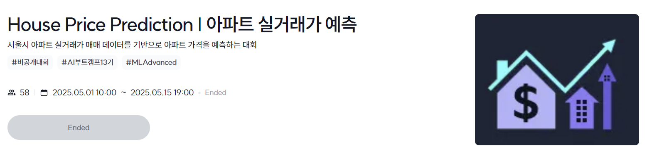
Introduction competition
Analysis
주제
목표
Upstage에서 진행하는 경진대회로
아파트 실거래가를 예측하는 것
주어진 데이터를 활용하여 서울의 아파트 실거래가를 효과적으로 예측하는 모델을 개발하는 대회

Slide 5
Collaborate method
Analysis
Notion
github
주제에 따른 개인별 작업 정리
회의록 작성
코드 공유
google drive
zoom
작업한 데이터 공유
소회의실에서 작업 공유
및 아이디어 회의

Slide 6
Exploratory
Data Analysis
(EDA)
Preprocessing

Slide 7
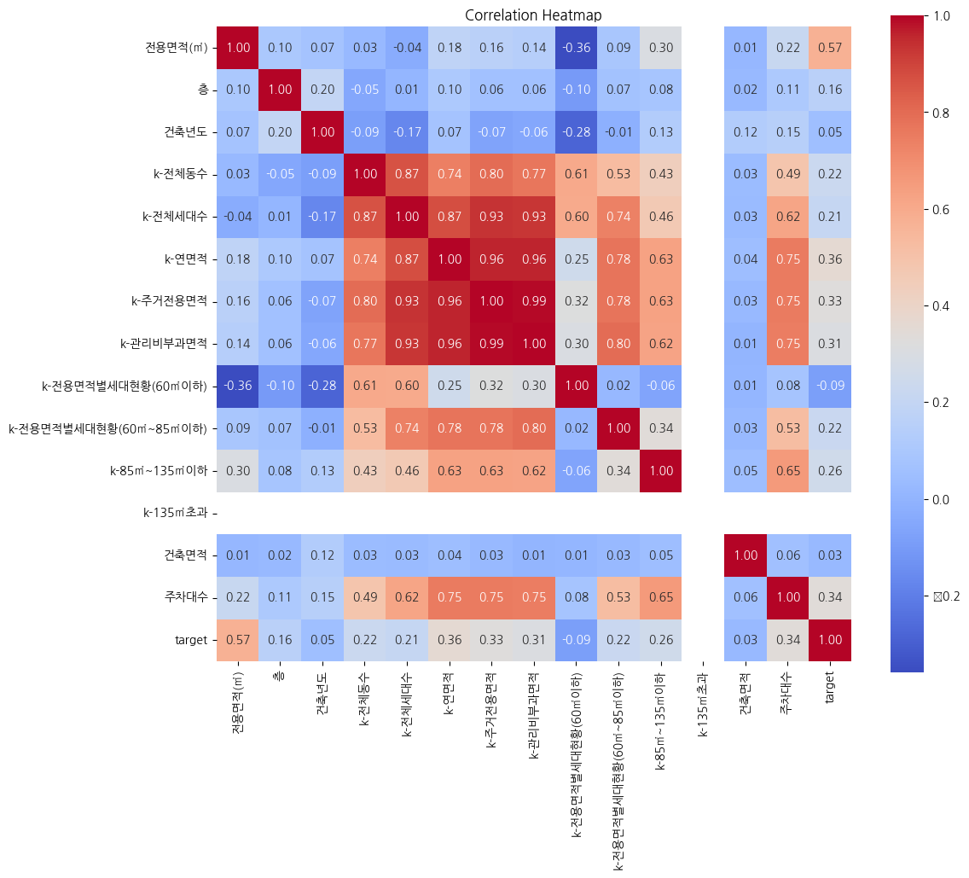
Numerical variable
Correlation Heatmap

Slide 8
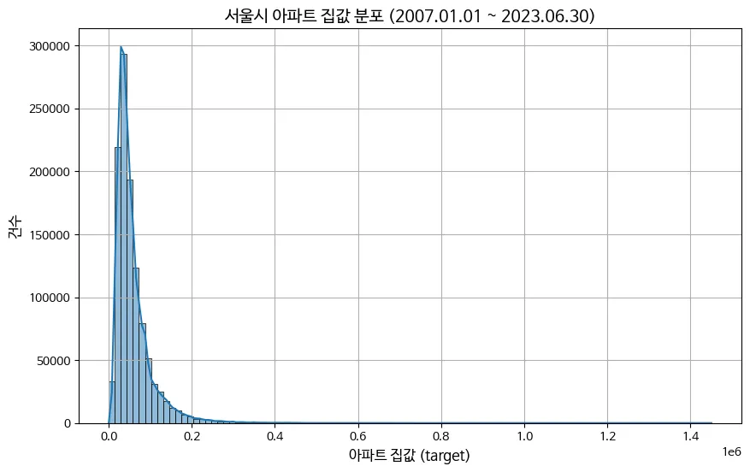
EDA - Target 변수 (부동산 가격)
Analysis
타겟 변수의 왜도가 높음

Slide 9
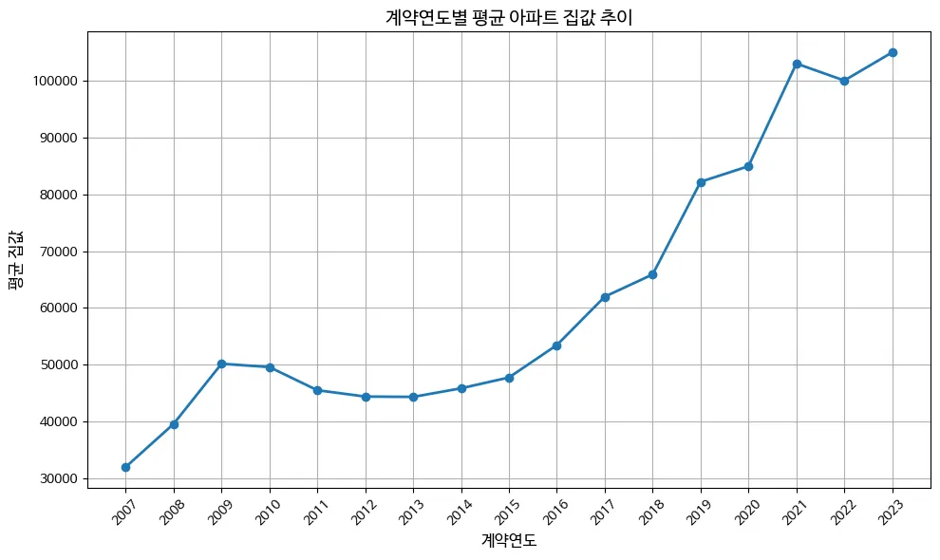
EDA – 연도와 월
Analysis
Contract Volume by Year

Slide 10
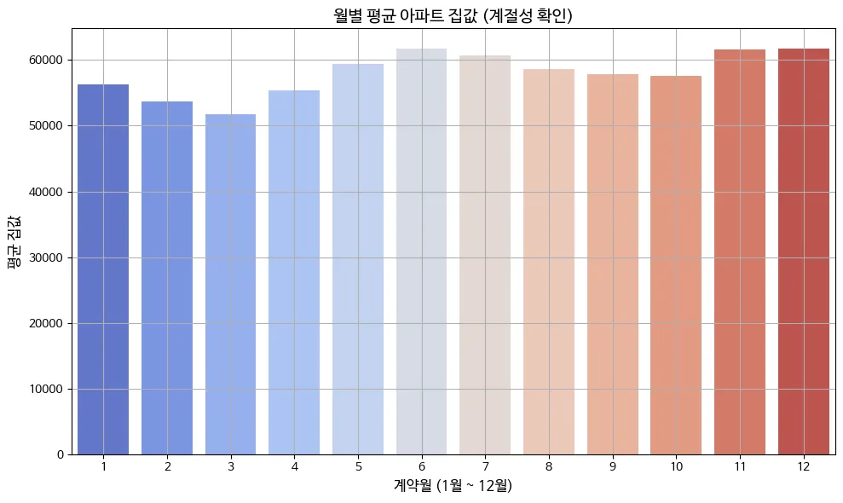
EDA – 연도와 월
Analysis
higher contract activity in Q2 and Q4

Slide 11
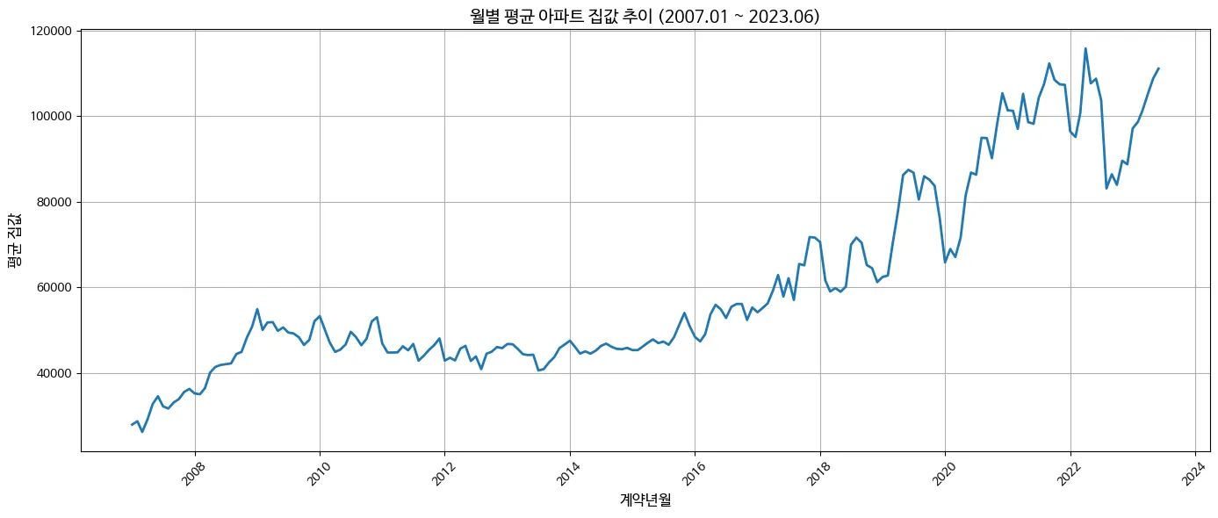
EDA – 연도와 월
Analysis
Monthly Trends

Slide 12
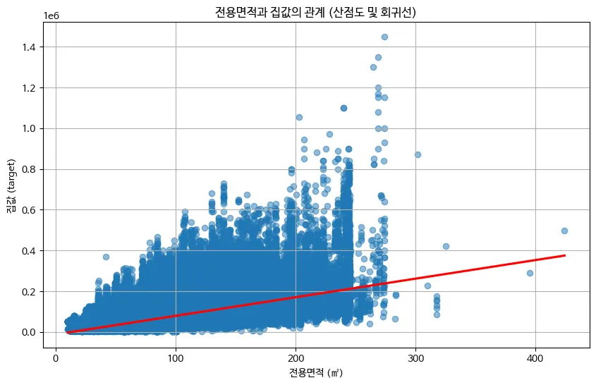
EDA – 면적
Analysis
면적이 늘어날수록 집값이 올라가는 회귀선을 그릴 수 있음

Slide 13
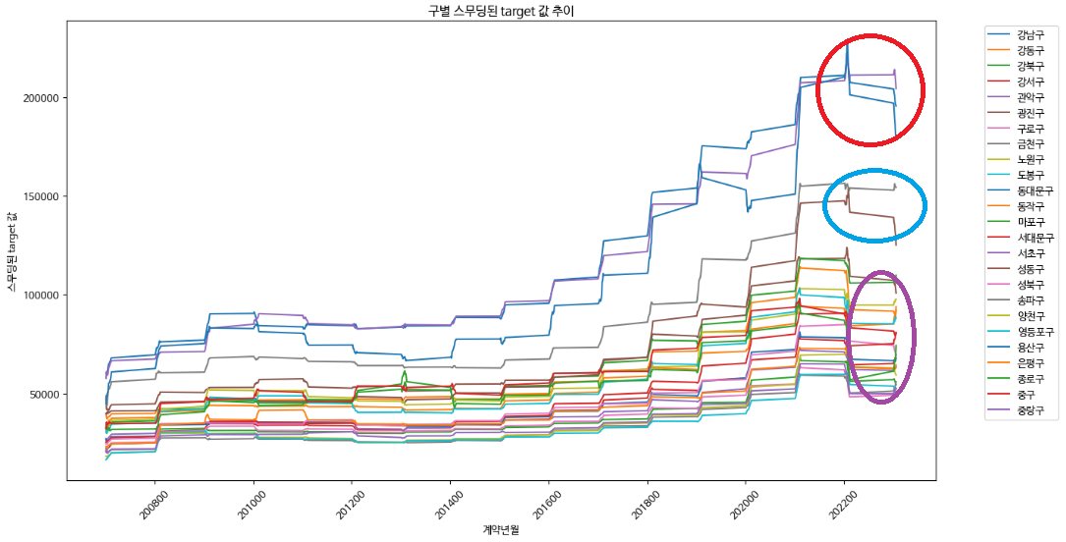
EDA – 구별 상승 추이 파악
Analysis
12개월 이동평균선을 토대로 구별 상승 추이를 파악.
크게 3개의 그룹으로 나눠짐(high, mid, low)

Slide 14
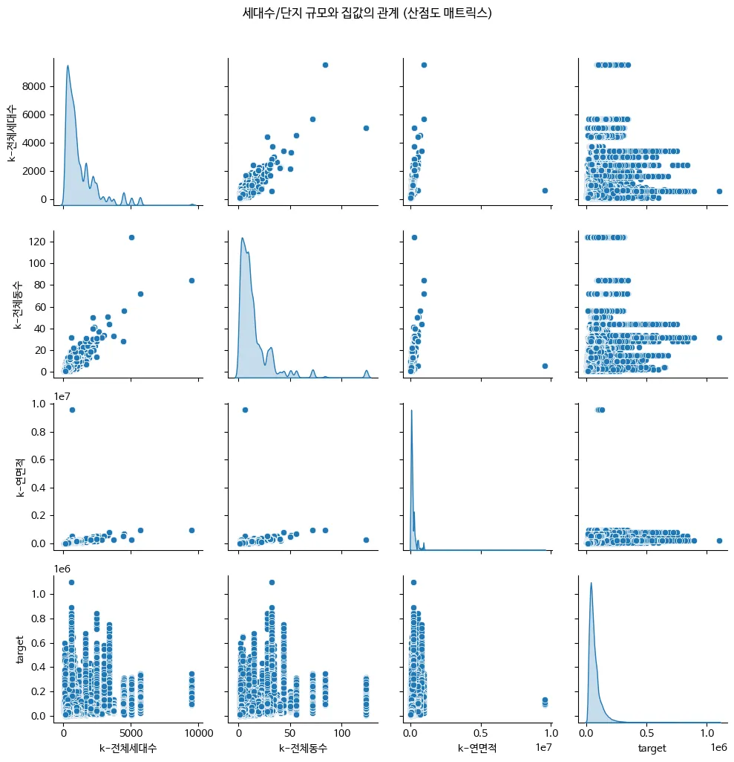
EDA – 세대수 및 단지 규모
Analysis
주상 복합, 소규모 단지 많아서 세대수나 전체동수가 적은곳이 집값이 높음
주상복합이 빌딩하나라 호수가 적음

Slide 15
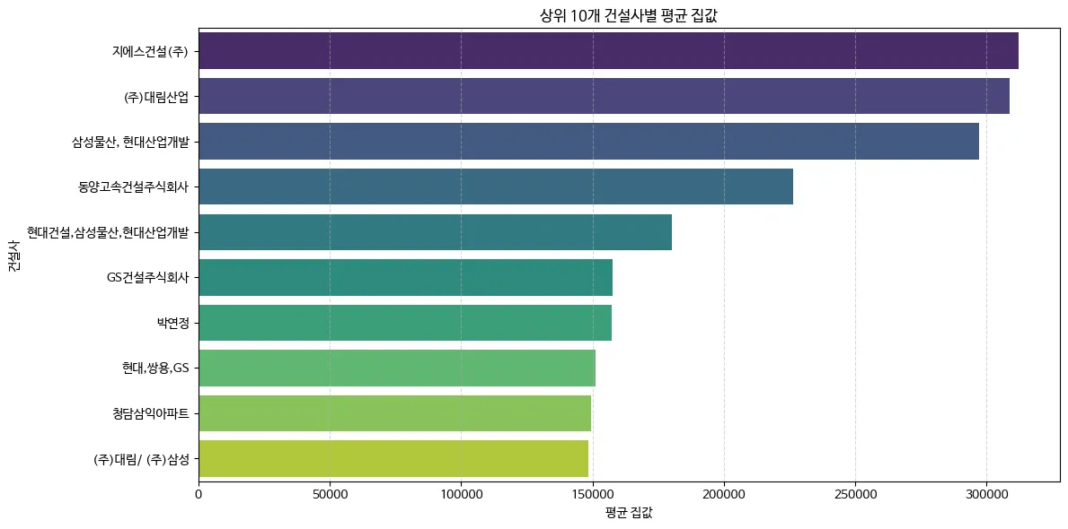
EDA – 건설사와 건축년도
Analysis
건설사별로 집값 차이가 남을 알 수 있음

Slide 16
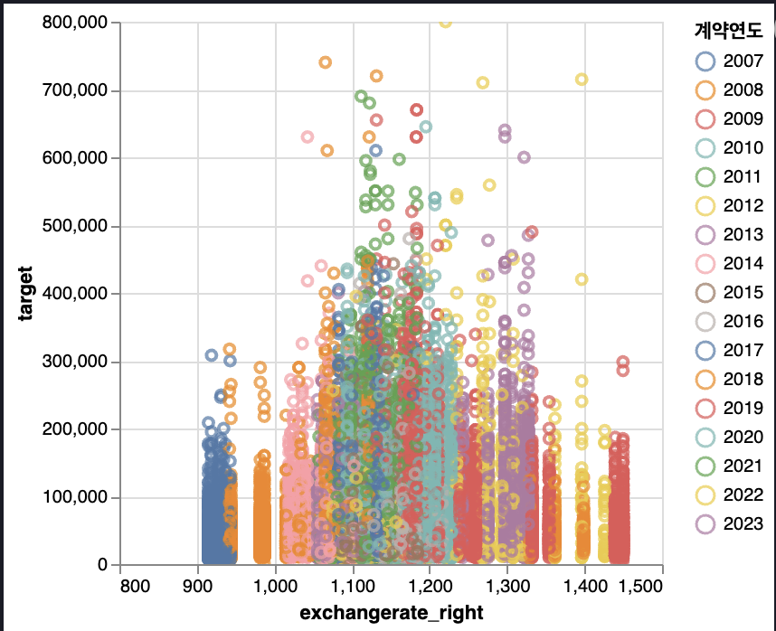
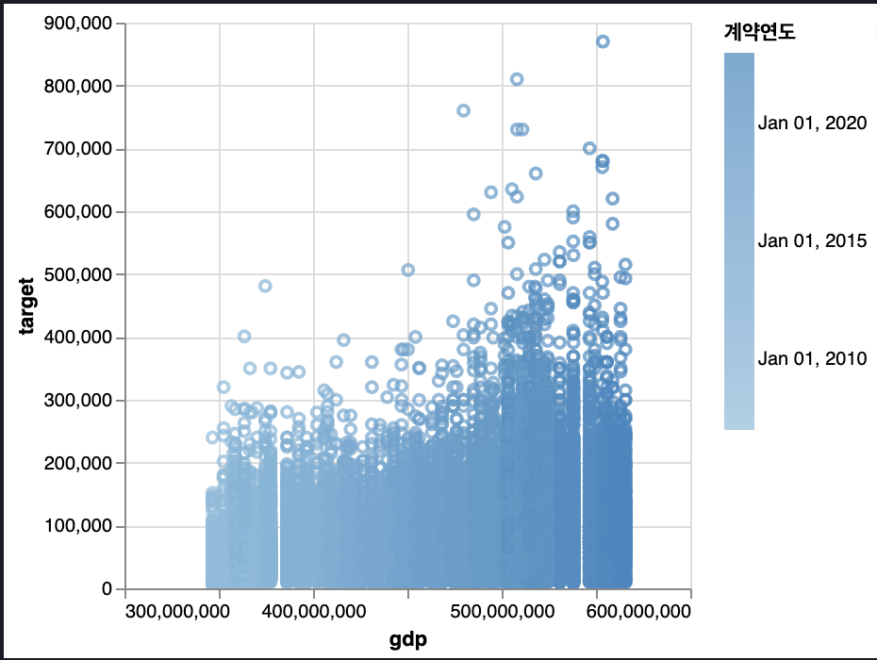
EDA – 경제 데이터
Analysis
환율이 1100원에서 1300원 사이일 때 집값이 높음
GDP과 집값은 양의 상관관계가 존재

Slide 17
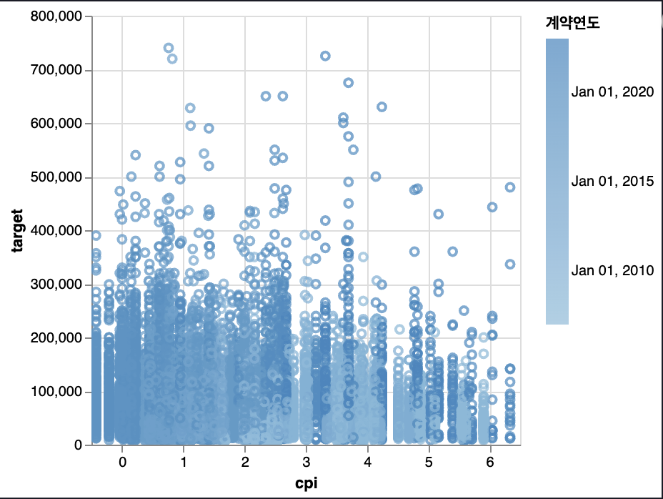
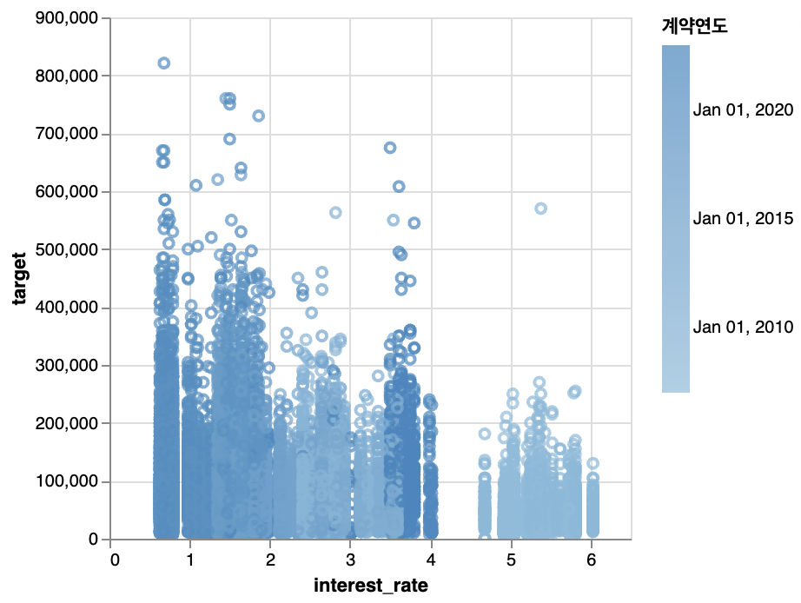
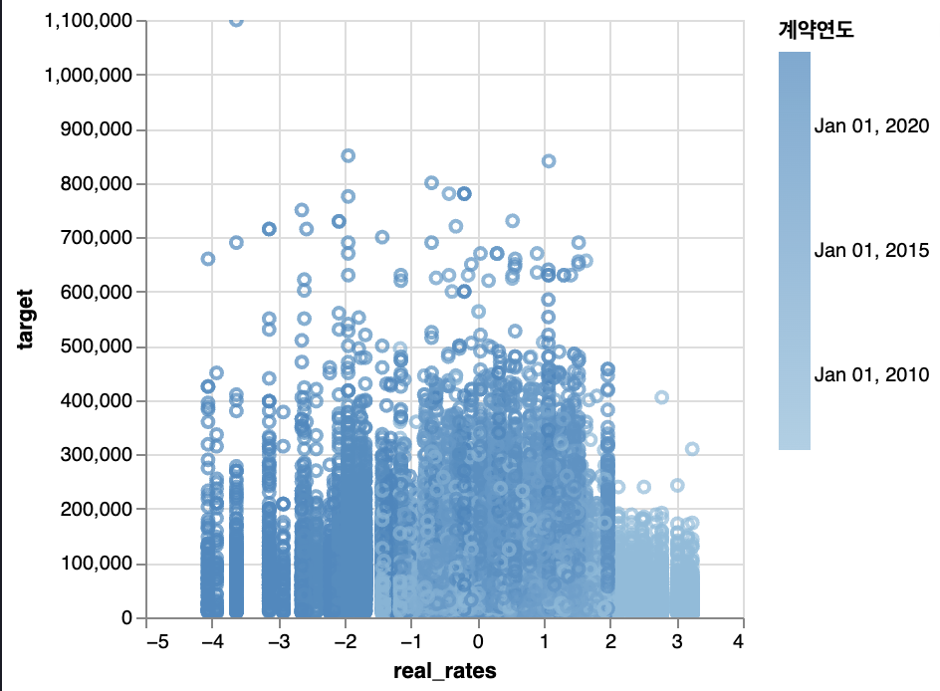
EDA – 경제 데이터
Analysis
물가상승률과 집 값은
약한 음의 상관관계가 존재
금리가 낮을수록 집값이 높음
실질금리와 집 값은
약한 음의 상관관계가 존재

Slide 18
Data Preprocessing Steps
Preprocessing
Handling
Missing Values
Feature
Engineering & Selection
Outlier Detection

Slide 19
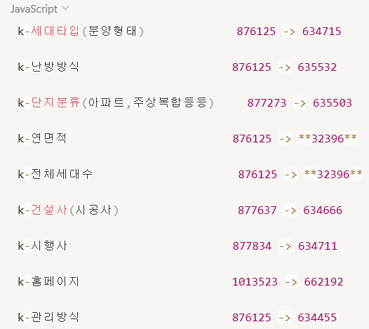
Handling missing values
Preprocessing
Using KAKAO API
도로명 & 시군구를 통한 위도 경도 결측치 처리
Using 국토교통부 API
다수의 아파트 정보 결측치 동시 처리
역지오코딩 & KNN
여전히 결측이 유지된 아파트명 데이터 처리

Slide 20
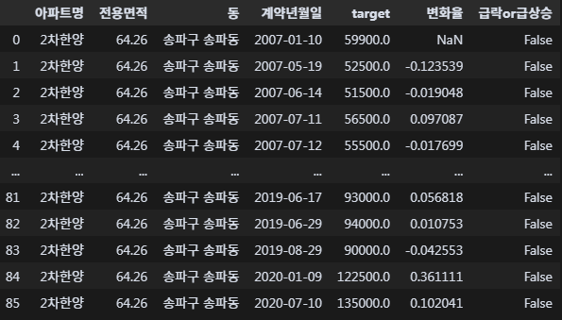
Outlier Detection
Preprocessing
무엇이 이상치인가?
급매물, 다운계약, 재개발 이슈 등의 경우
target의 급변을 가정 SO 변화율 40% 이상을 이상치로 설정
초고가의 아파트는?
대부분의 고가 아파트 조건을 충족하는
정상적인 데이터로 판단
Notes:
이상치 제거 결과 2068개의 이상치 제거

Slide 21
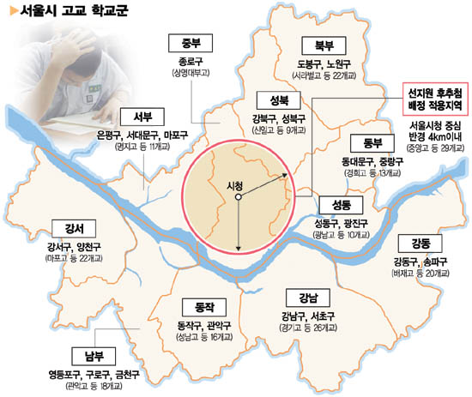


Feature engineering
Preprocessing
파생변수 생성 집값에 영향을 미치는 요소는 또 무엇이 있을까?
<학군>
<고급아파트>
<오마카세>

Slide 22
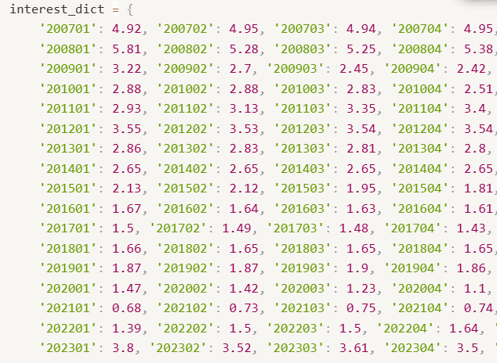
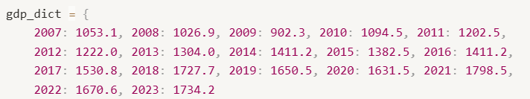
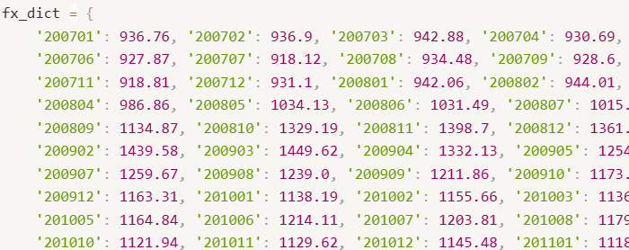
Feature engineering
Preprocessing
파생변수 생성 경제 데이터를 파생변수로!
이자율
GDP
원/달러 환율

Slide 23
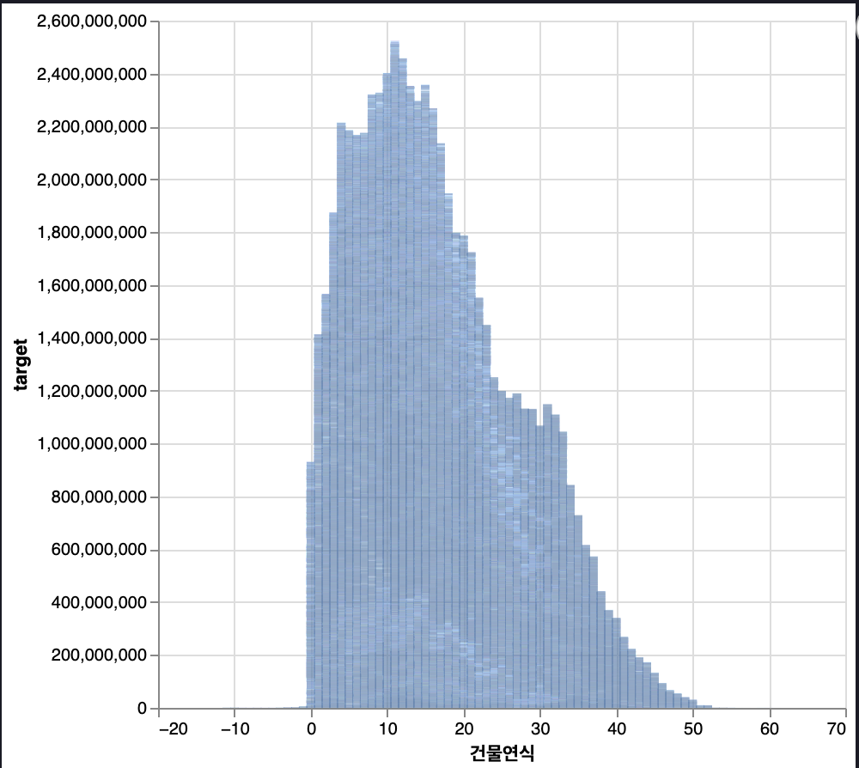
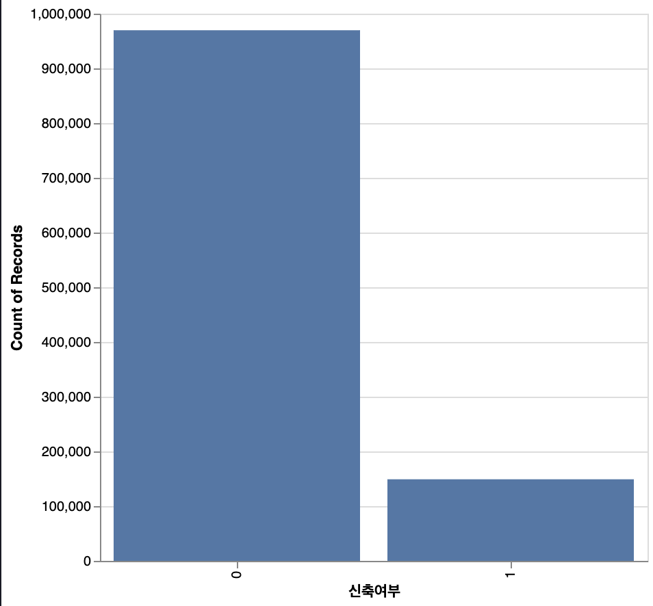
Feature engineering
Preprocessing
건물 연식, 신축 여부
건물 연식 = 건축년도 - 계약년도
신축 여부 = 건축년도 2009년 이후에 지어진 건물이 전체 10%라서 2009년 기준으로 신축 여부

Slide 24
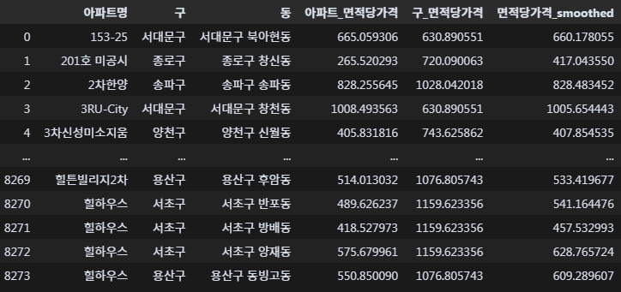
Feature engineering(Encoding)
Preprocessing
범주형 변수 encoding
범주형 변수 중 unique 개수가
많은 변수(구, 동)은 target encoding
그 중에서 아파트명은
전용면적 당 집값(평단가)로 인코딩
이때 해당 아파트가
존재하는 구의 면적 당 집값과
bayesian smoothing
Notes:
아파트명을 smoothing하지 않은 인코딩, RandomForest test rmse = 42862
smoothing한 인코딩, RandomForest test rmse = 18693

Slide 25
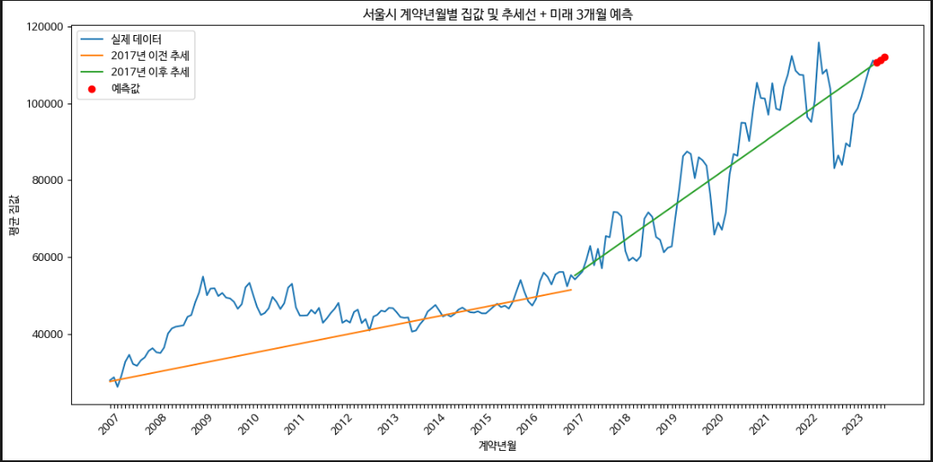
Feature engineering(Encoding)
Preprocessing
범주형 변수 encoding
계약년월은 오른쪽의
추세선 값으로
encoding하여 사용.
이때 test set은
train set에 없는 계약년월이
존재하므로 추세선의
예측값을 통해 encoding

Slide 26
Feature selection
Preprocessing
최종 변수 선택
연속형 변수 | 주어진 데이터: 전용면적, 층, 전체동수, 전체세대수, 연면적, 주차대수, X좌표, Y좌표 파생변수: 학군, 오마카세, 한강변, 건물연식 외부 데이터: 이자율, gdp, 환율
범주형 변수 | 라벨 인코딩: 단지분류, 복도유형, 난방방식, 건설사, 시행사 파생변수(라벨 인코딩): 신축여부 타겟 인코딩: 아파트명, 구, 동, 계약년월

Slide 27
Regression Modeling
Regression Modeling
Building
Regression Model
Performance
Comparison
Training & Evaluation

Slide 28
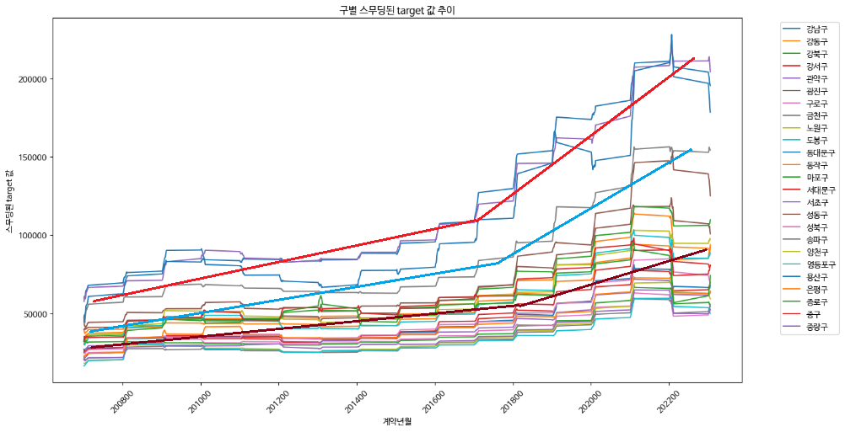
Building Regression Model
Regression Modeling
데이터셋을 3개의 그룹으로 나누기!
EDA에서 구별 상승 추이가 3개의 그룹으로
뚜렷하게 나눠지는 것을 확인 (high, mid, low)
각 그룹마다 모델을 따로
학습시킨다면 상승추이 패턴을
잘 학습함으로써 전체적인 성능 향상에
도움이 될 것이라고 판단함
RF test score: 17061(1개의 그룹) -> 16970(3개의 그룹)
LGBM test score: 17459(1개의 그룹) -> 16297(3개의 그룹)
Notes:
각 그룹의 데이터 개수
high group(강남구, 서초구, 용산구): 약 14만개
mid group(송파구, 성동구): 약 11만개
low group(그 외): 약 86만개

Slide 29
Training And Evaluation
Regression Modeling
StratifiedKfold를 통한 CV 구성
1. target을 10개의 구간으로 binning하여 target값의 분포에 따라 train valid split(k=5)
2. 데이터셋 구성을 구를 기준으로 나눈 만큼 지역적인 특성을 더 잘 학습할 수 있게 ‘동’의 분포를 기준으로 train valid split(k=5)
=> 두 방식 간 성능 차이가 크지 않았으나 2번 방식이 valid rmse가
미세하게 더 좋게 나와서 2번으로 결정(score: 1. 6250, 2. 6246)
이후 5개의 fold로 나눠서 여러 모델에 대해 학습을 진행 후 test set 추론!

Slide 30
Performance comparison by model
16970
15939
39239
16767
16048
RMSE
RF
LGBM
CatBoost
XGBoost
앙상블(rf,lgbm,xgb)
11757
12041
Final
RMSE
단일 모델 성능은 LGBM이 우위
앙상블한 결과는 소폭 하락
final 제출은 단일모델 성능이
가장 좋은 LGBM과 앙상블 제출
LGBM
앙상블

Slide 31

Lessons Learned
& Next Steps
Conclusion
잘했던 점
노션 팀스페이스 기능을 활용하여 활동 기록화
각자 여러 방식으로 문제에 접근하여 결과가 좋았던 부분 적극 공유
성능 향상을 위해 파생변수 생성, 여러 방법론 적용 등 많은 시도를 해봄
아쉬웠던 부분
Valid Set을 Test Set과 동일하게 설정하려고 9000개의 데이터, 동일 구 비율 그리고 train 기준 최신 데이터로 구성. But, 오히려 실제 RMSE와의 오차 커짐 WHY?
mid RMSE 17400 / Final RMSE 10800인 결과물이 존재. 이런 차이를 더 잘 예측할 방법은 없었을까?
보완할 점
수행과정을 좀 더 순차적이고 체계적으로 수행했어야함. 그래야만 포괄적이고 빈틈없는 예측이 가능할 것 같다.

